Slide 1
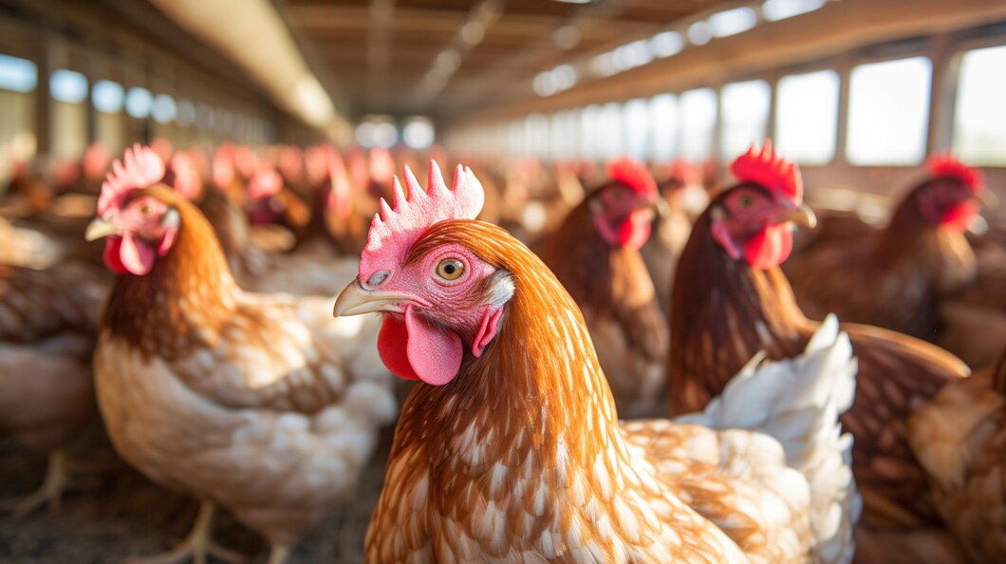
Презентация
КФХ «СолнышКо»
(ИП Балагов)
Натуральный фермерский продукт из Кабардино-Балкарской республики
Выращено на зерновом откорме

Slide 2
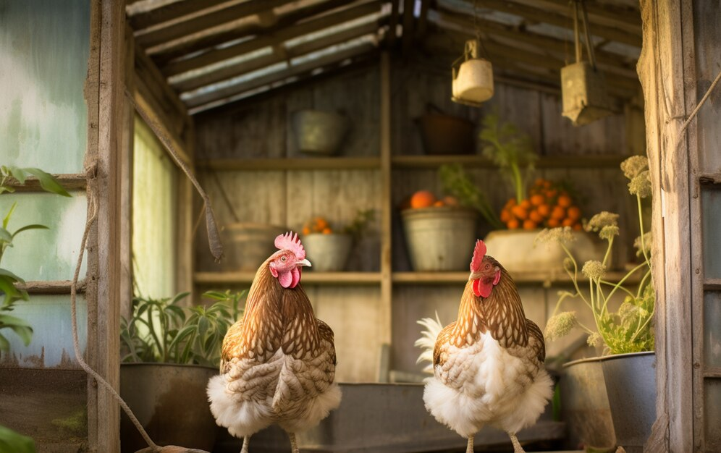
КФХ ИП "БАЛАГОВ"
КФХ ИП "БАЛАГОВ" начала свою деятельность более 12 лет назад, в предгорных районах Кабардино-Балкарской Республики - в 50 км от Кавказских Минеральных Вод и в 100 км от Национального парка Приэльбрусье. Здесь самые благоприятные климатические условия, такие как: чистая родниковая вода, горный воздух, которые способствуют получению экологически чистого мяса птицы.
Наше преимущество в том, что для бесперебойной подачи качественных кормов в структуру группы входит комбикормовый завод производительностью 6 тонн в час, для откорма используем только​ натуральные зерновые культуры (в особенности: кукуруза, жмых, бобовые культуры и пшеница), также при выращивании птицы не добавляем стимуляторов роста и антибиотиков, ГМО!

Slide 3
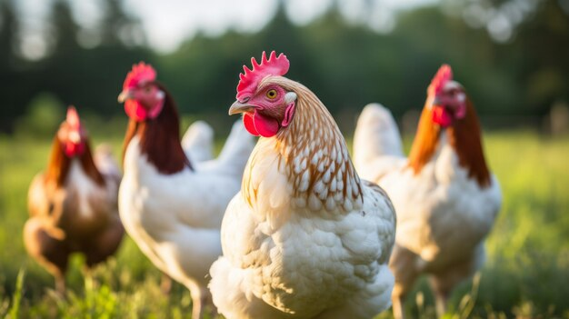
Почему мясо нашей птицы нежное, вкусное и полезное?
Чистейшая экология Приэльбрусья | Зерновой откорм (кукуруза, пшеница)
Без стимуляторов роста | Без стимуляторов роста
Без ГМО | Без ГМО

Slide 4
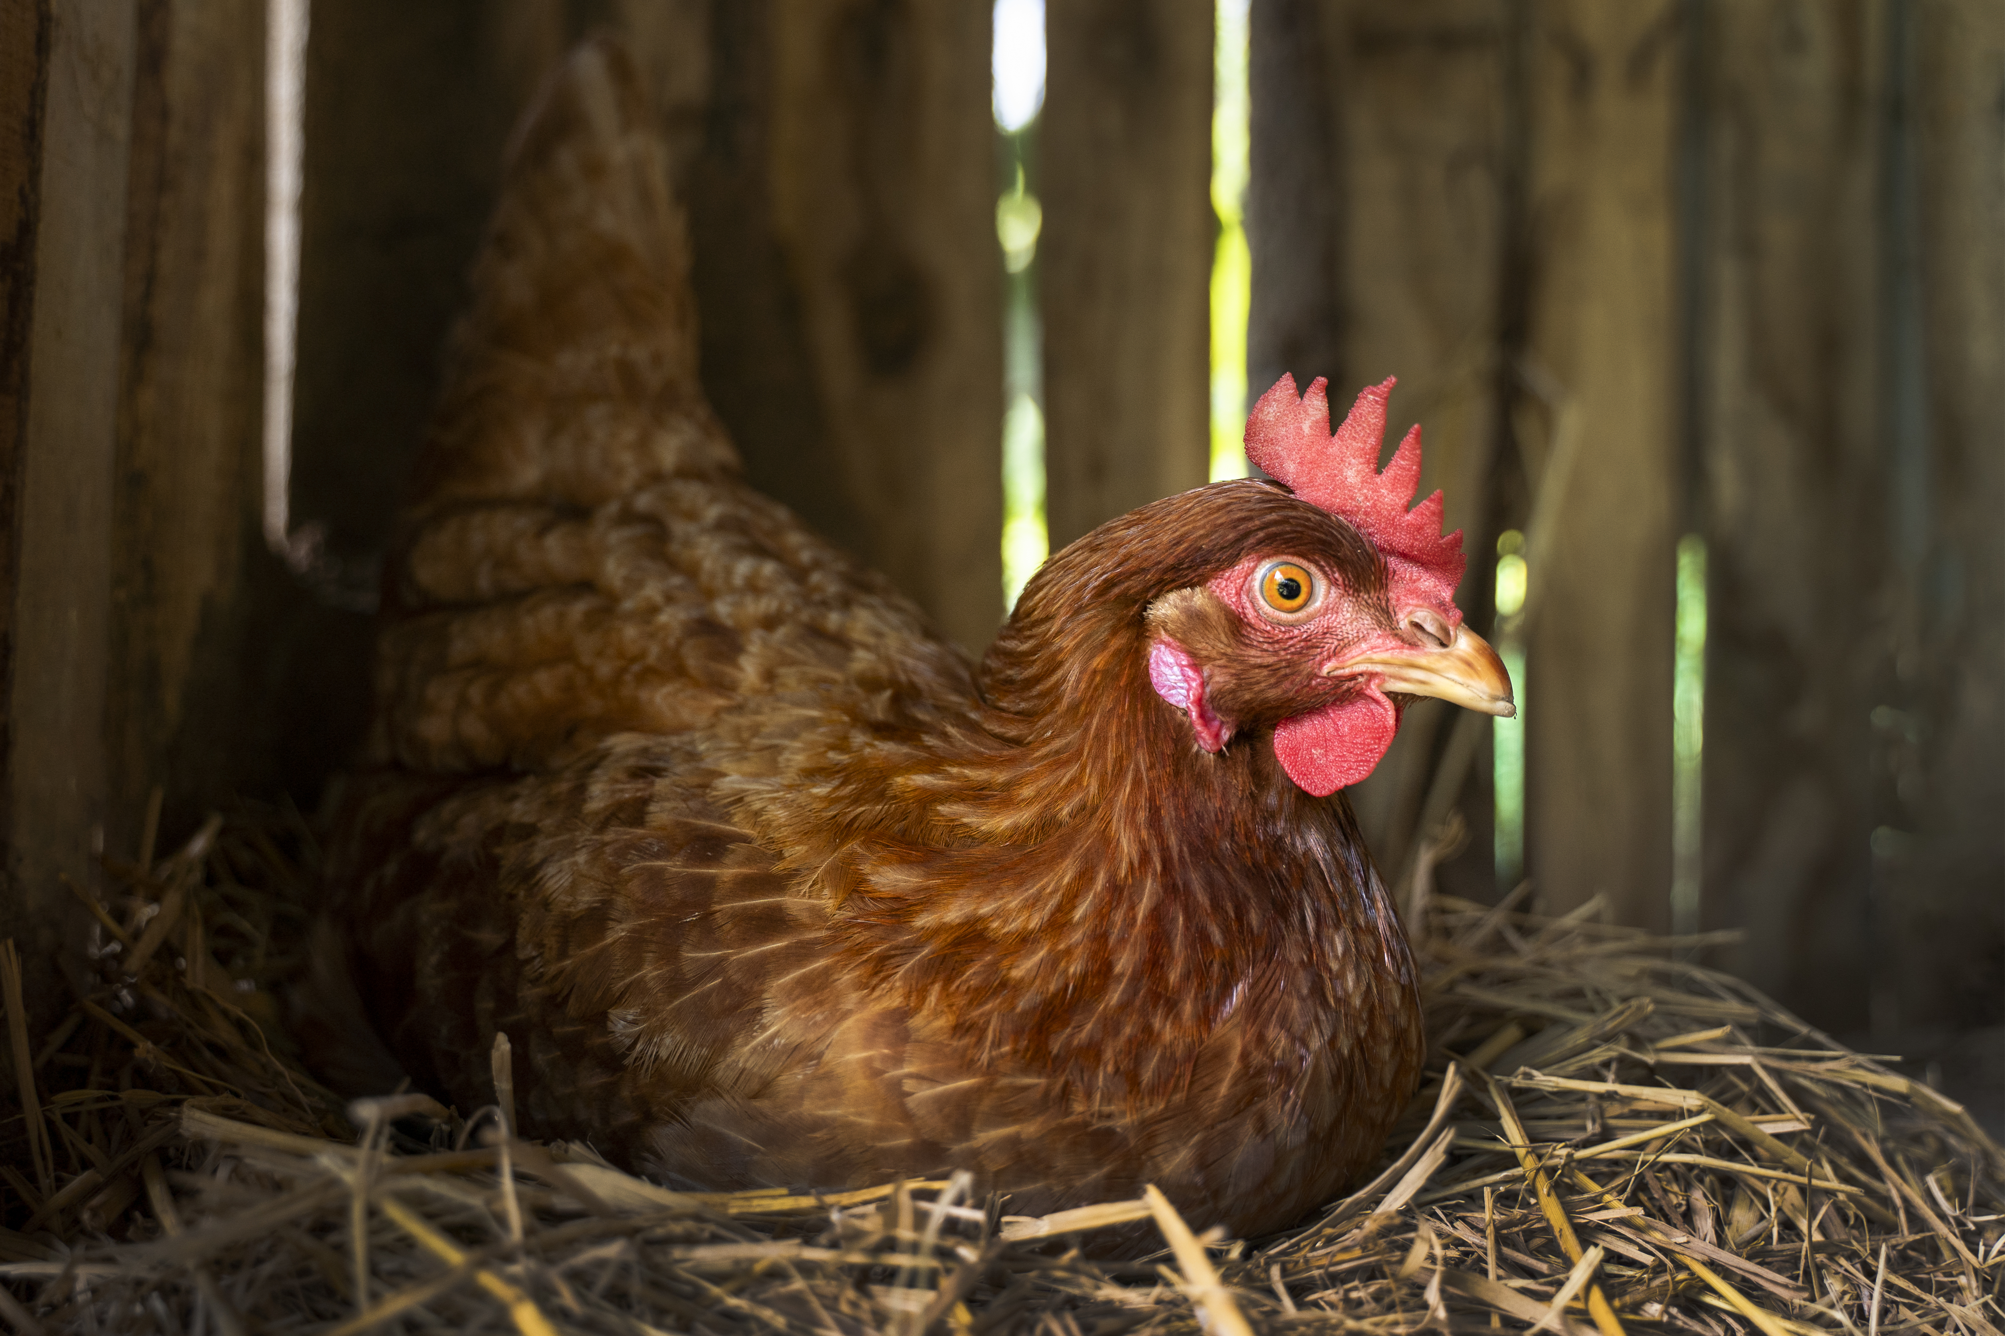
Домашний бройлер
Наши кури выращиваются в Кабардино-Балкарии, по ГОСТу и исключительно на натуральных кормах; Мясо питательное, а также низкокалорийное, по количеству белка превосходит говядину и постную свинину; Содержит витамины А., В1, В2, никотиновую кислоту и множество минеральных веществ.

Slide 5
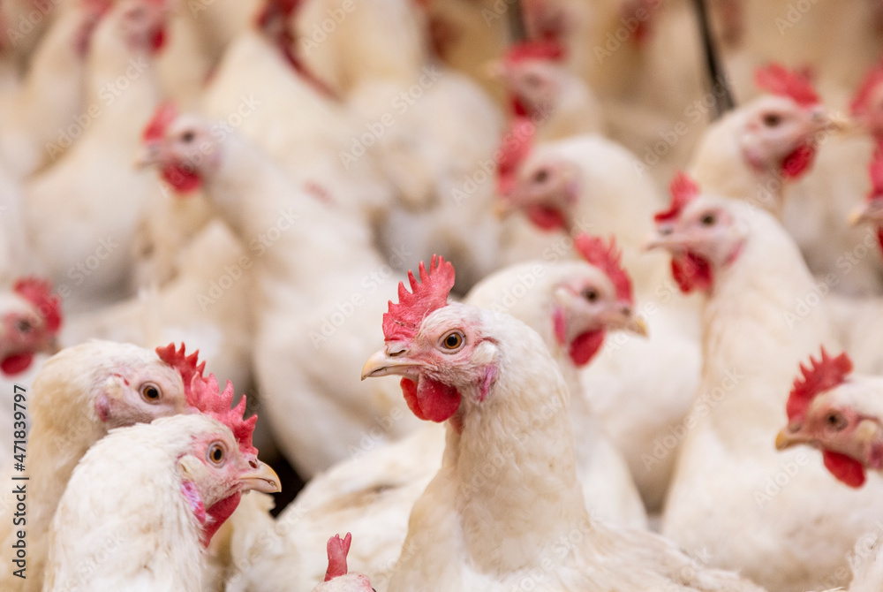
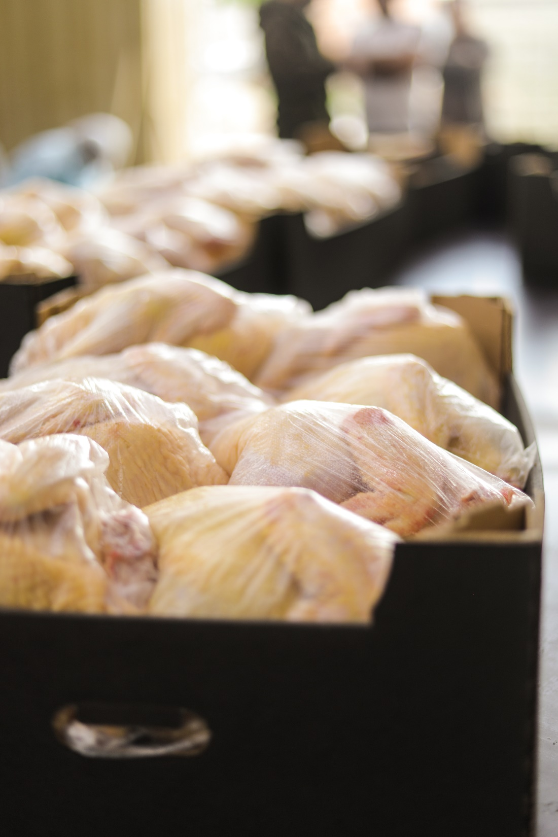
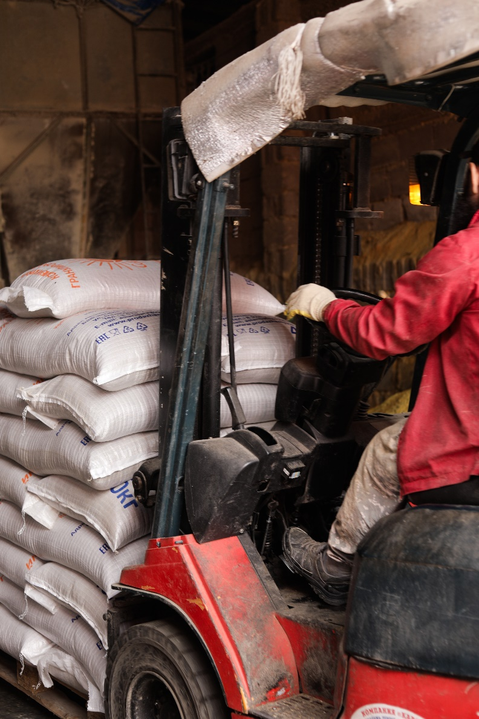
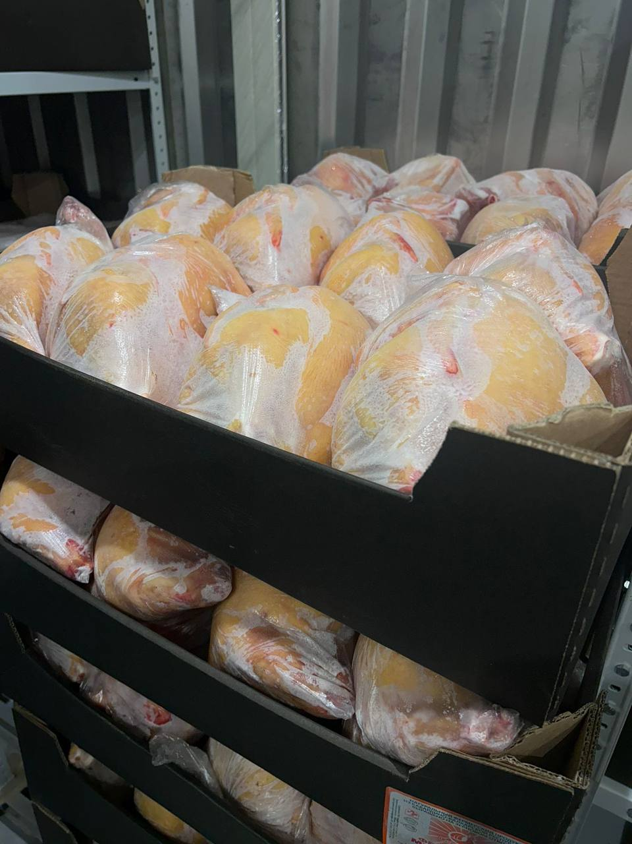
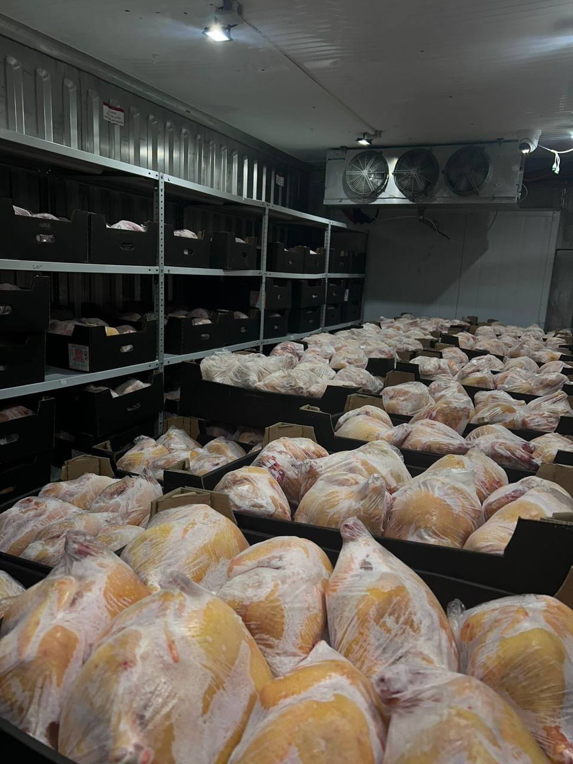
Доставка

Slide 6
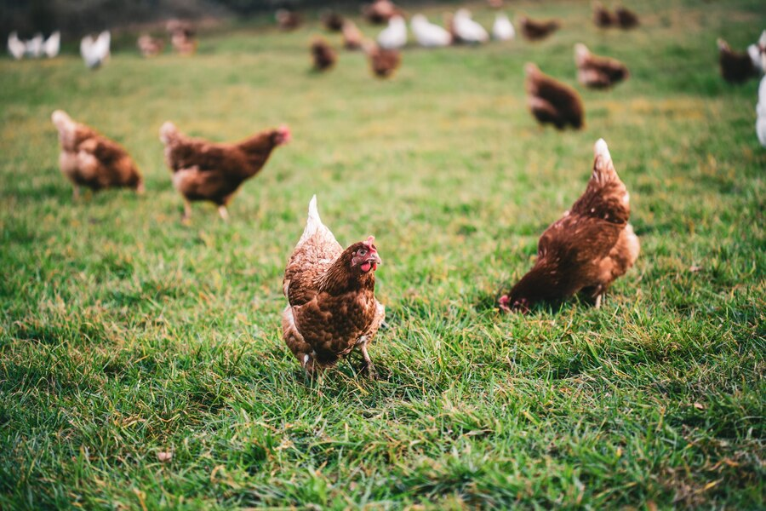
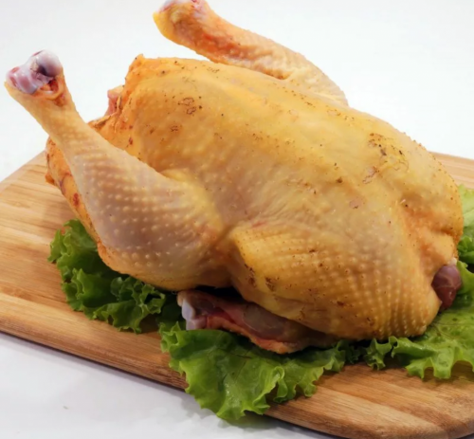
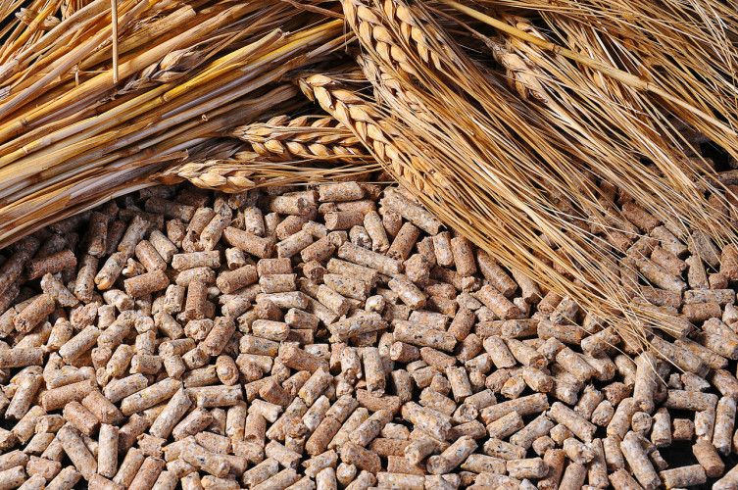
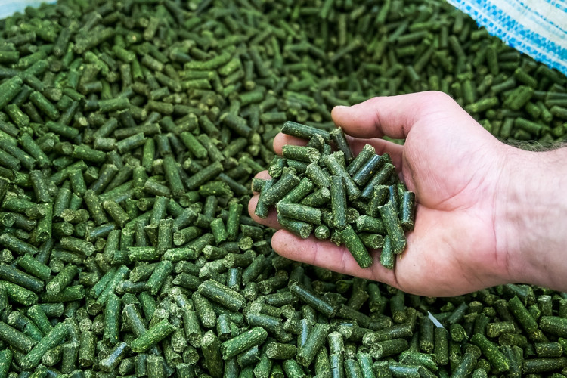
Мы специализируемся на:
Полнорационные гранулированные корма
Комбикорм
Фермерское мясо

Slide 7
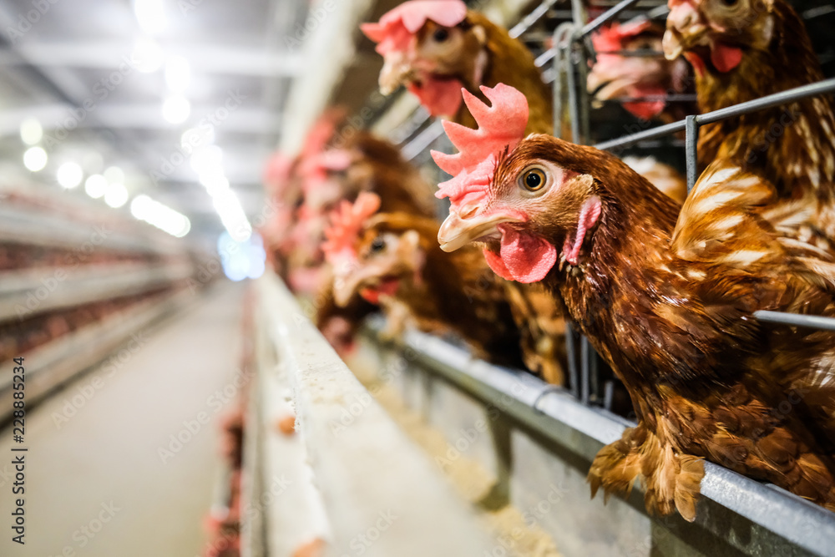
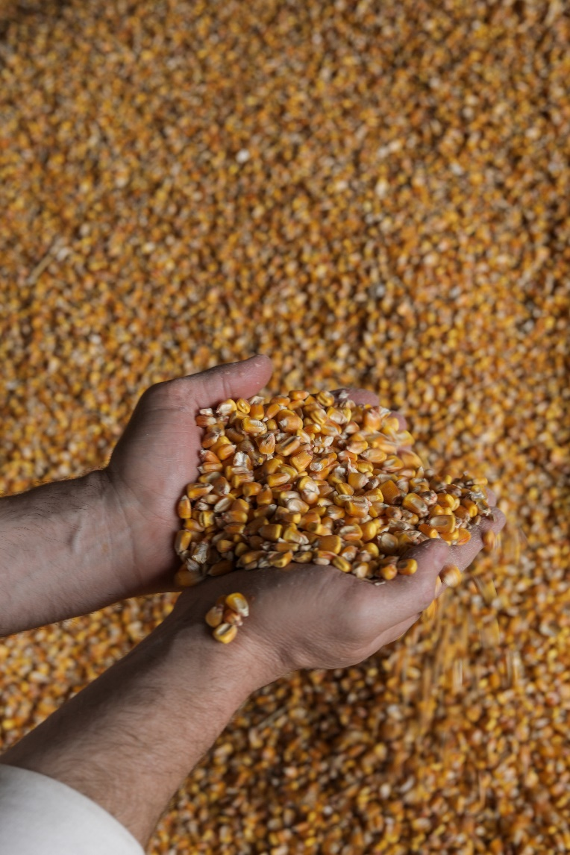
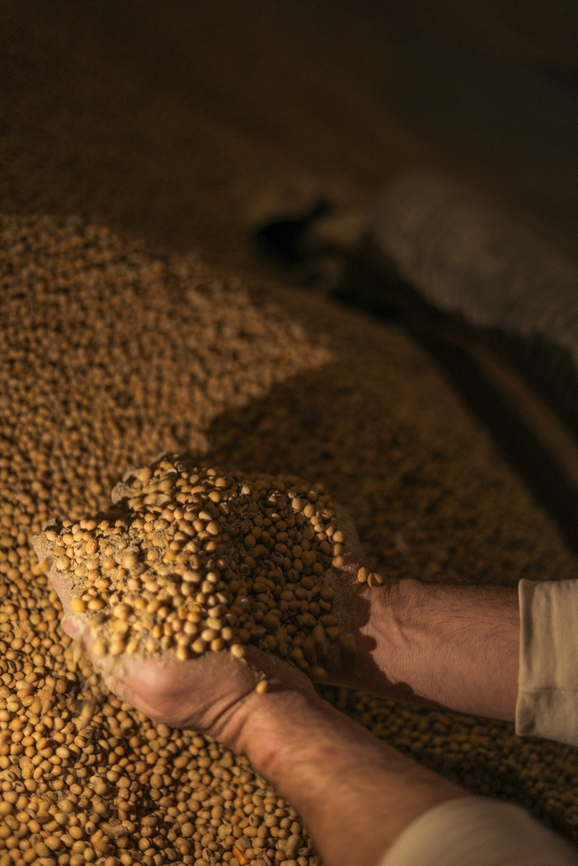
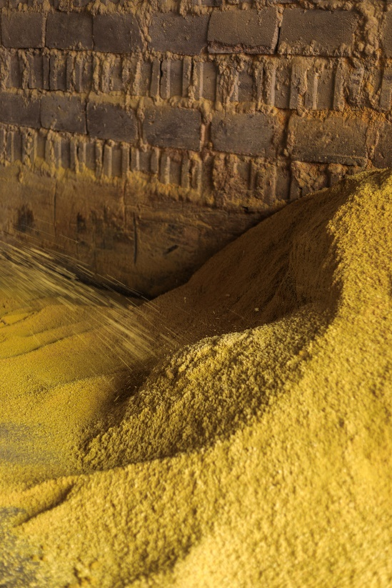
Натуральные корма
Основной технологический процесс производства комбикормов состоит из нескольких этапов:
Приемка сырья;
Очистка и сушка;
Дробление до нужной крупности частиц;
Взвешивание и смешивание ингредиентов согласно рецептуре;
Гранулирование полученной смеси;
Упаковка готового продукта.

Slide 8
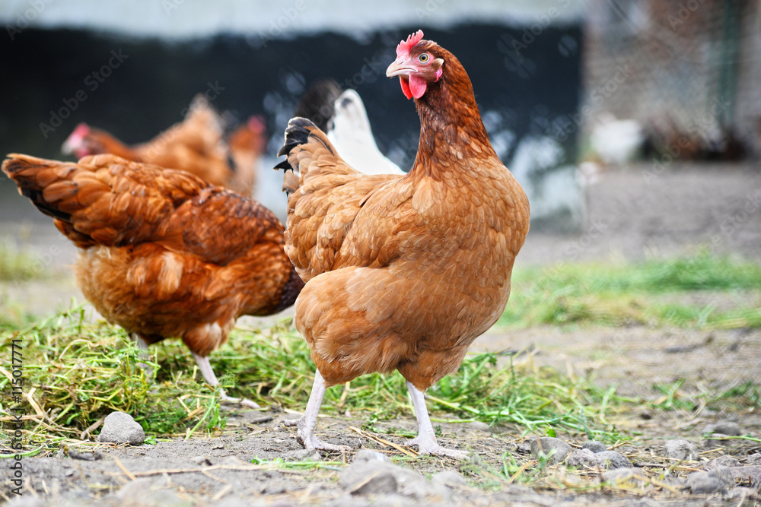
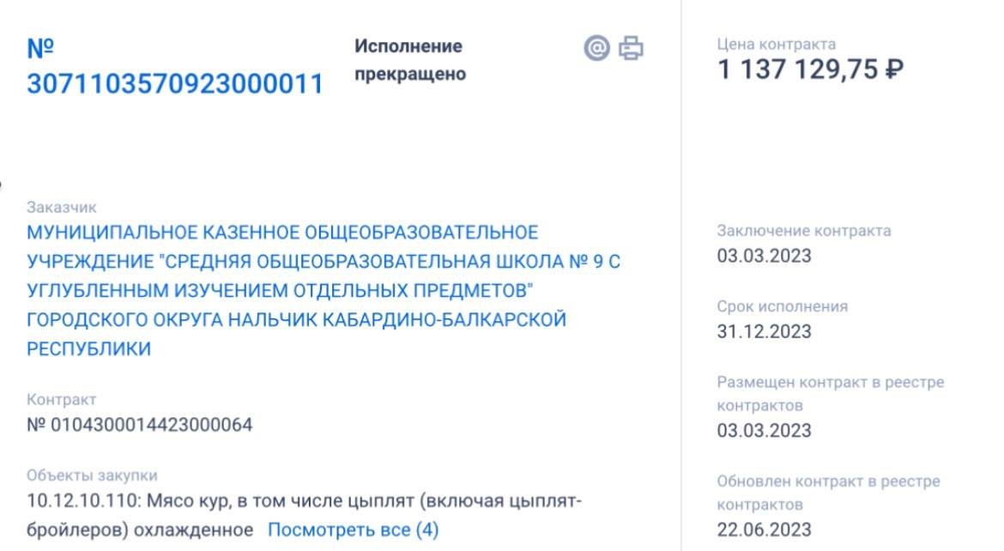
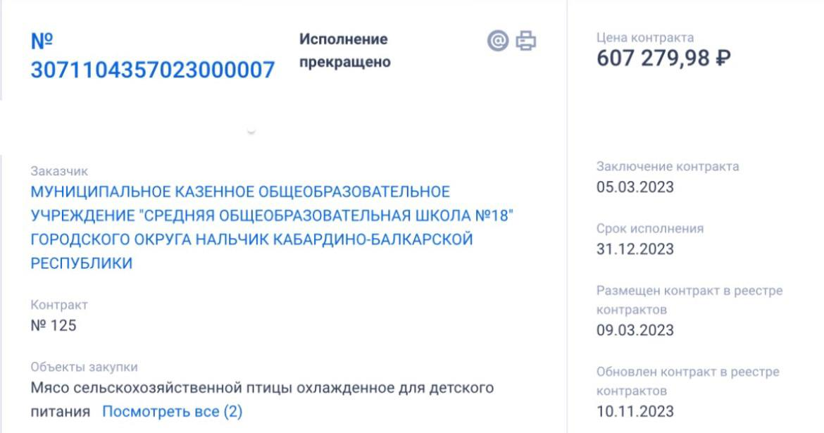
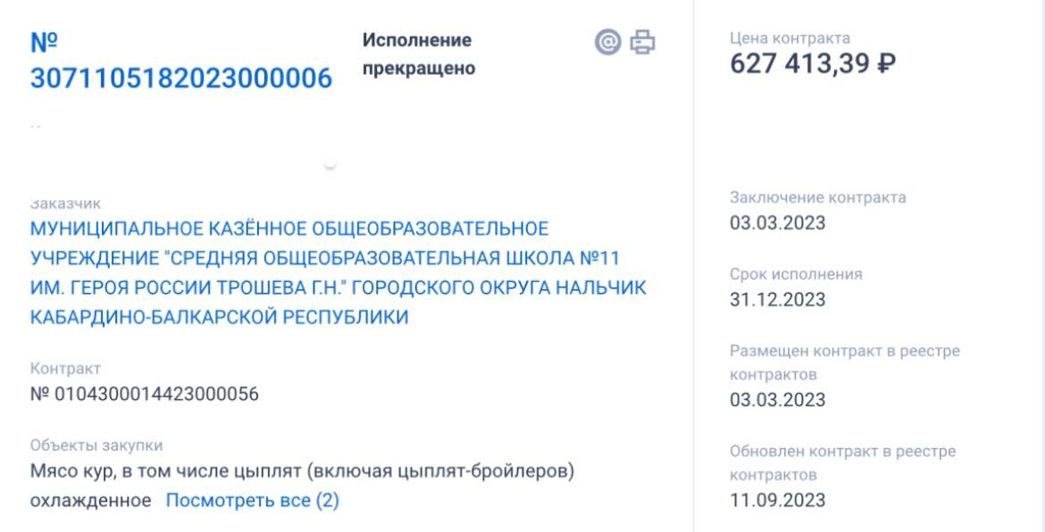
Государственные закупки
КФХ «СолнышКО» является самым крупным производителем мяса птицы в Кабардино-Балкарской республике. Это птицеводческий комплекс полного цикла, располагающий собственными мощностями по производству комбикормов.

Slide 9
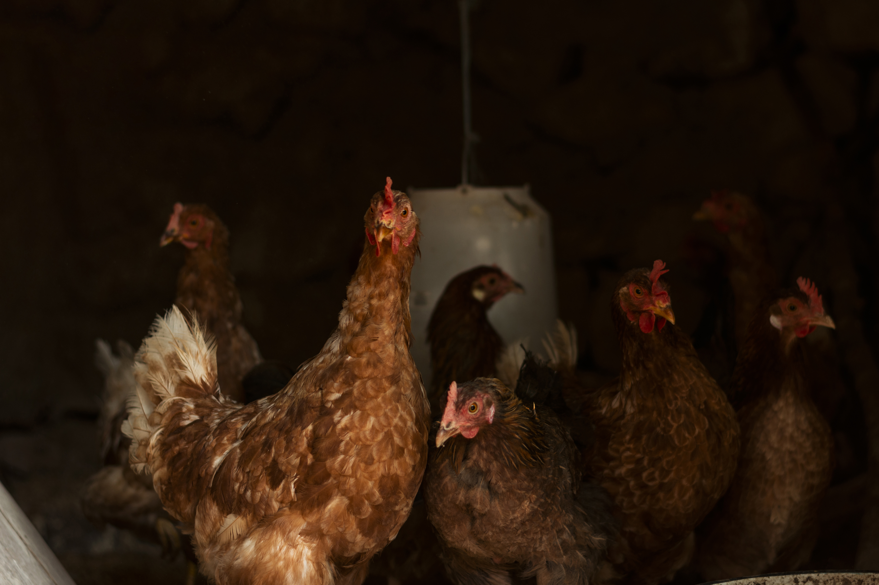

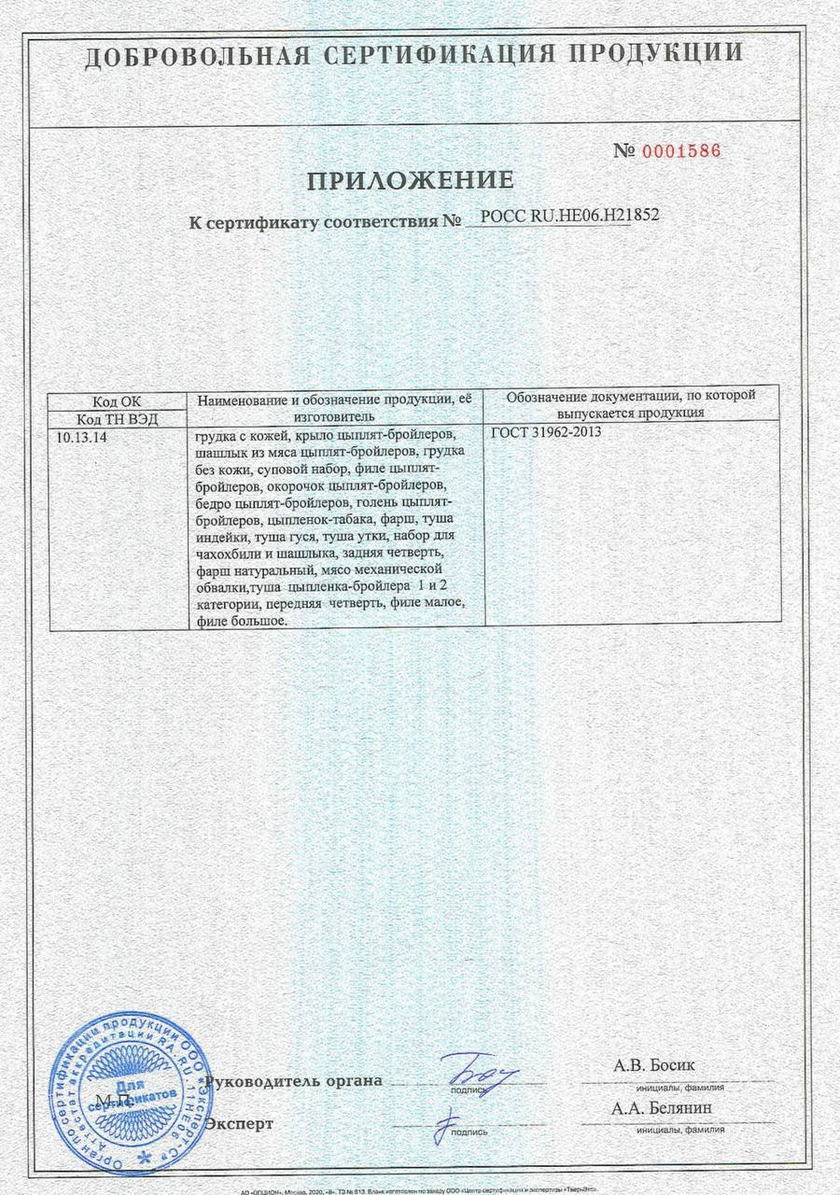
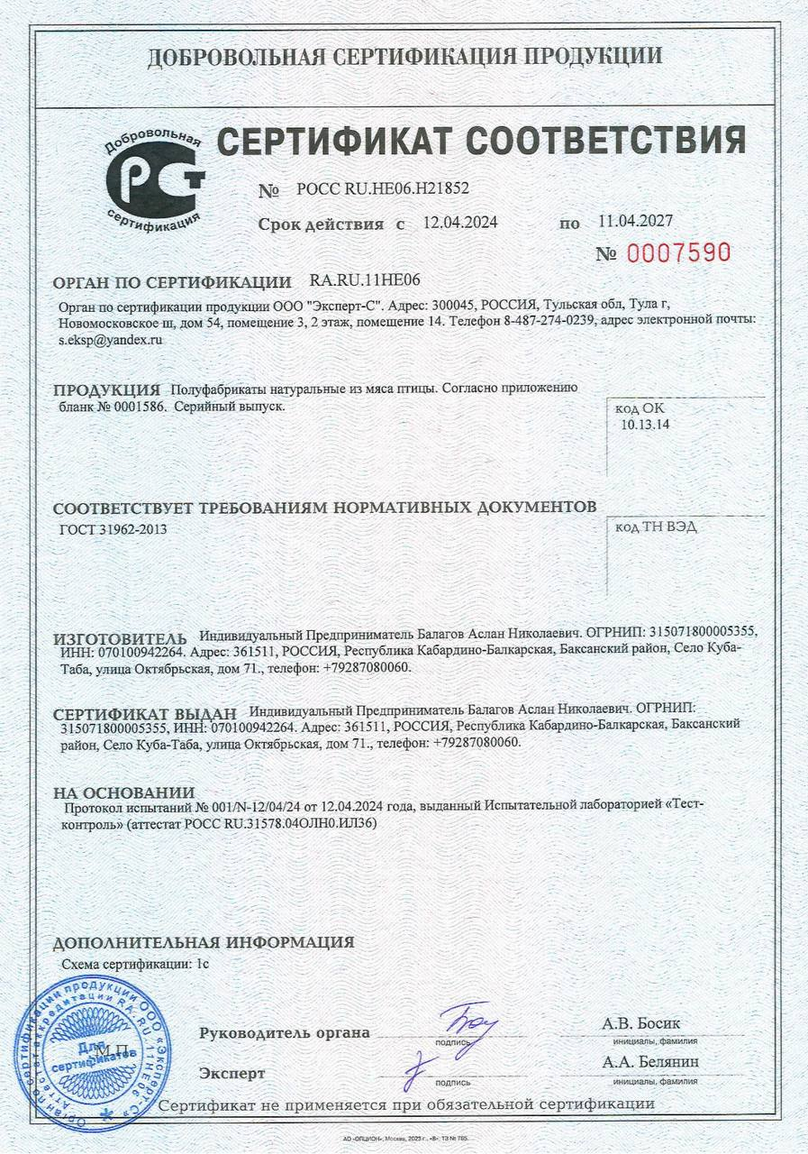
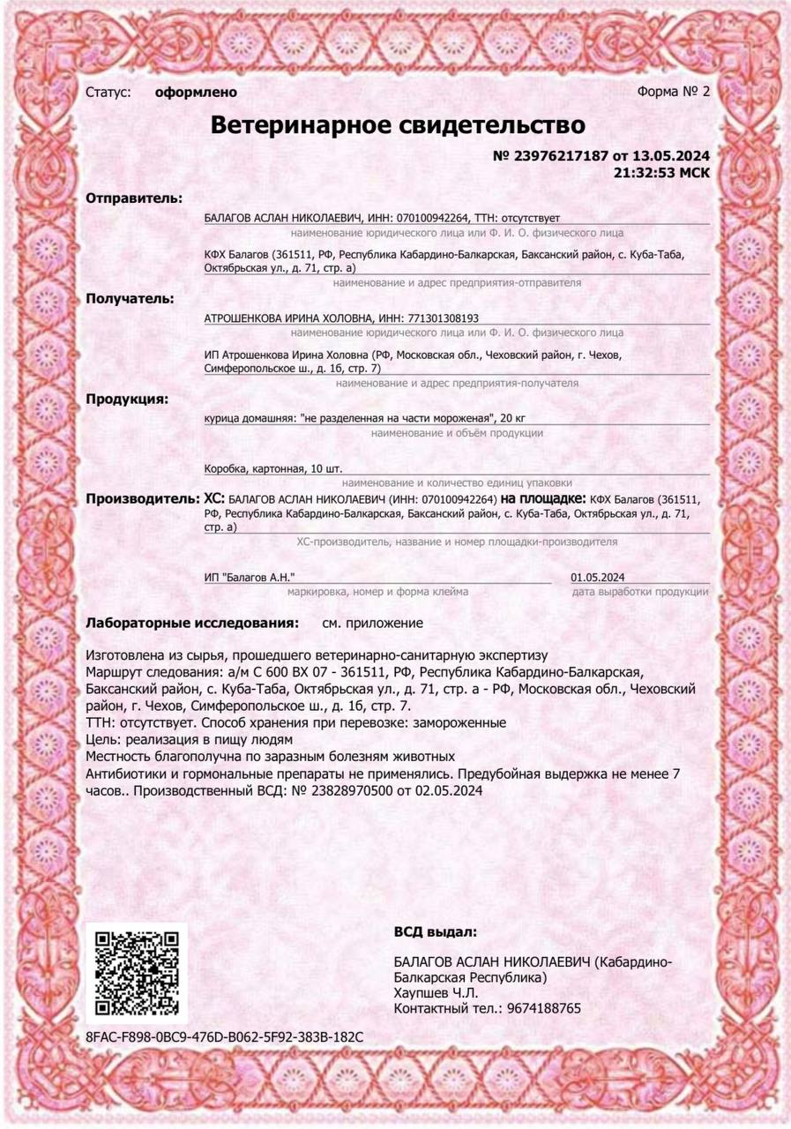
Сертификация продукции

Slide 10
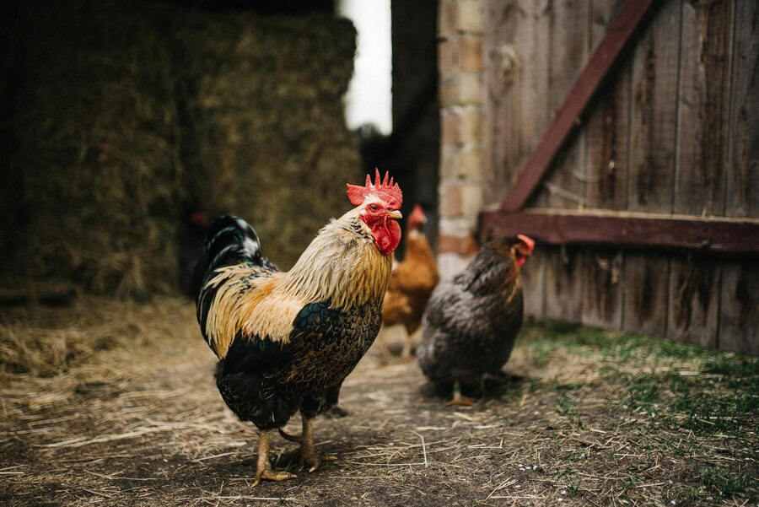
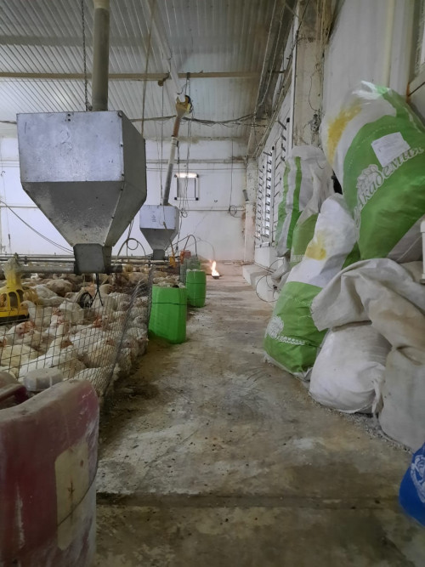
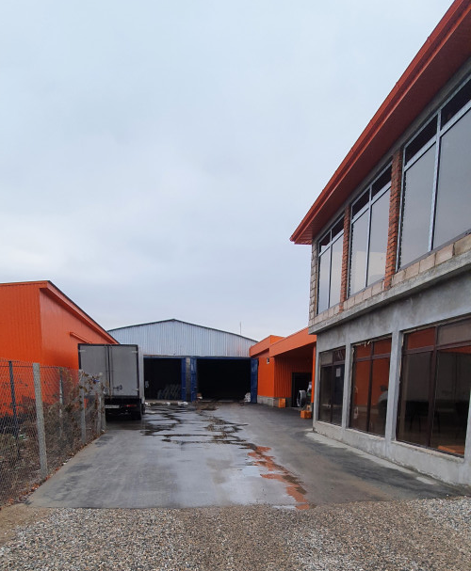
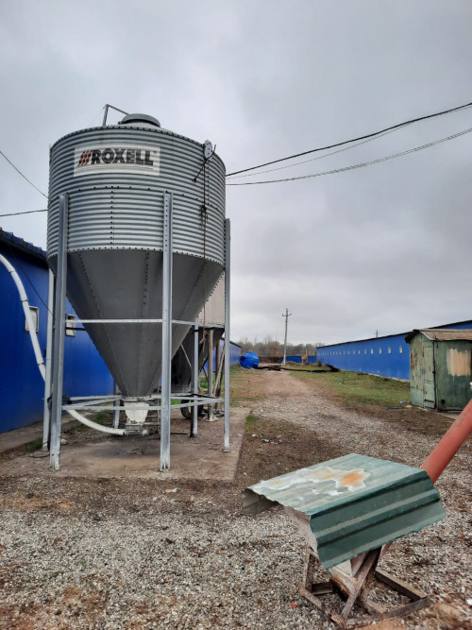
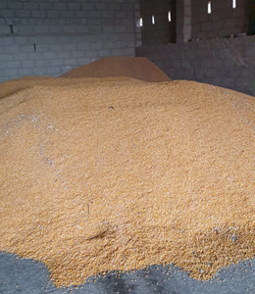
Фото производства

Slide 11
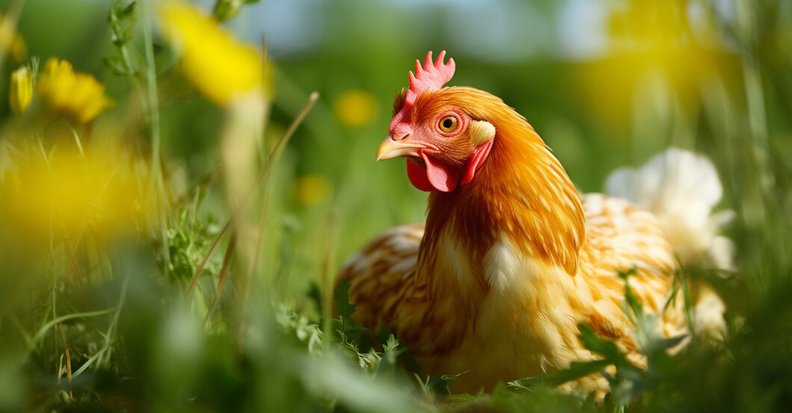
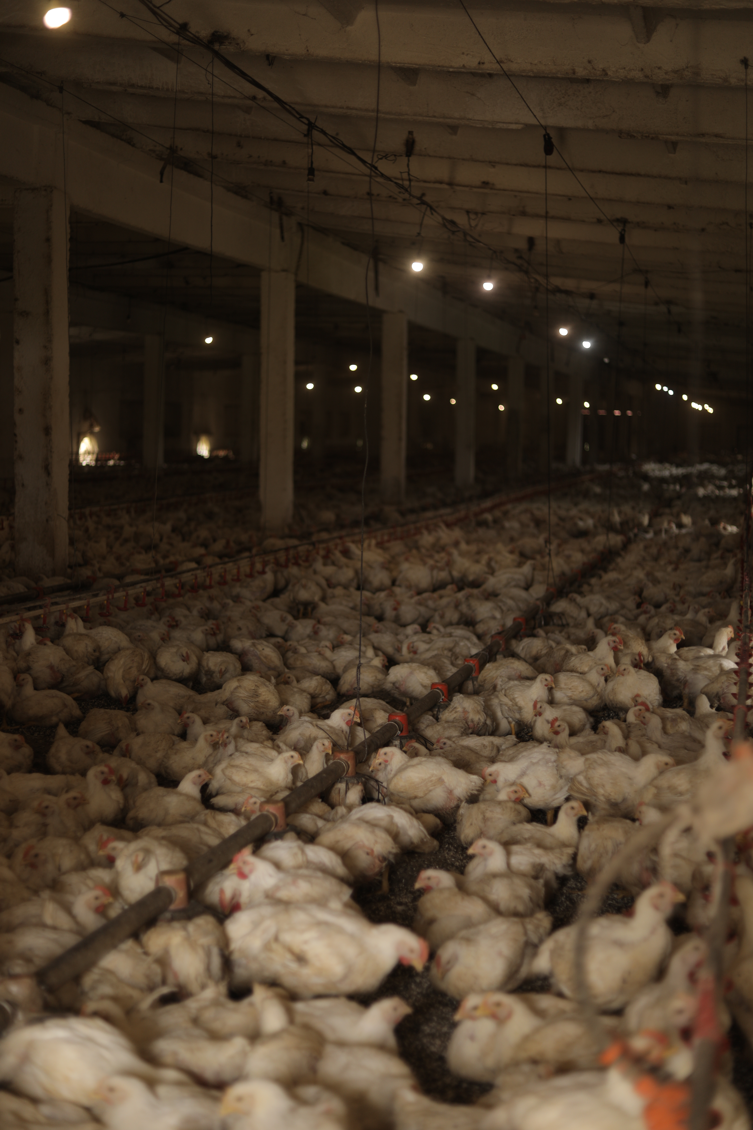
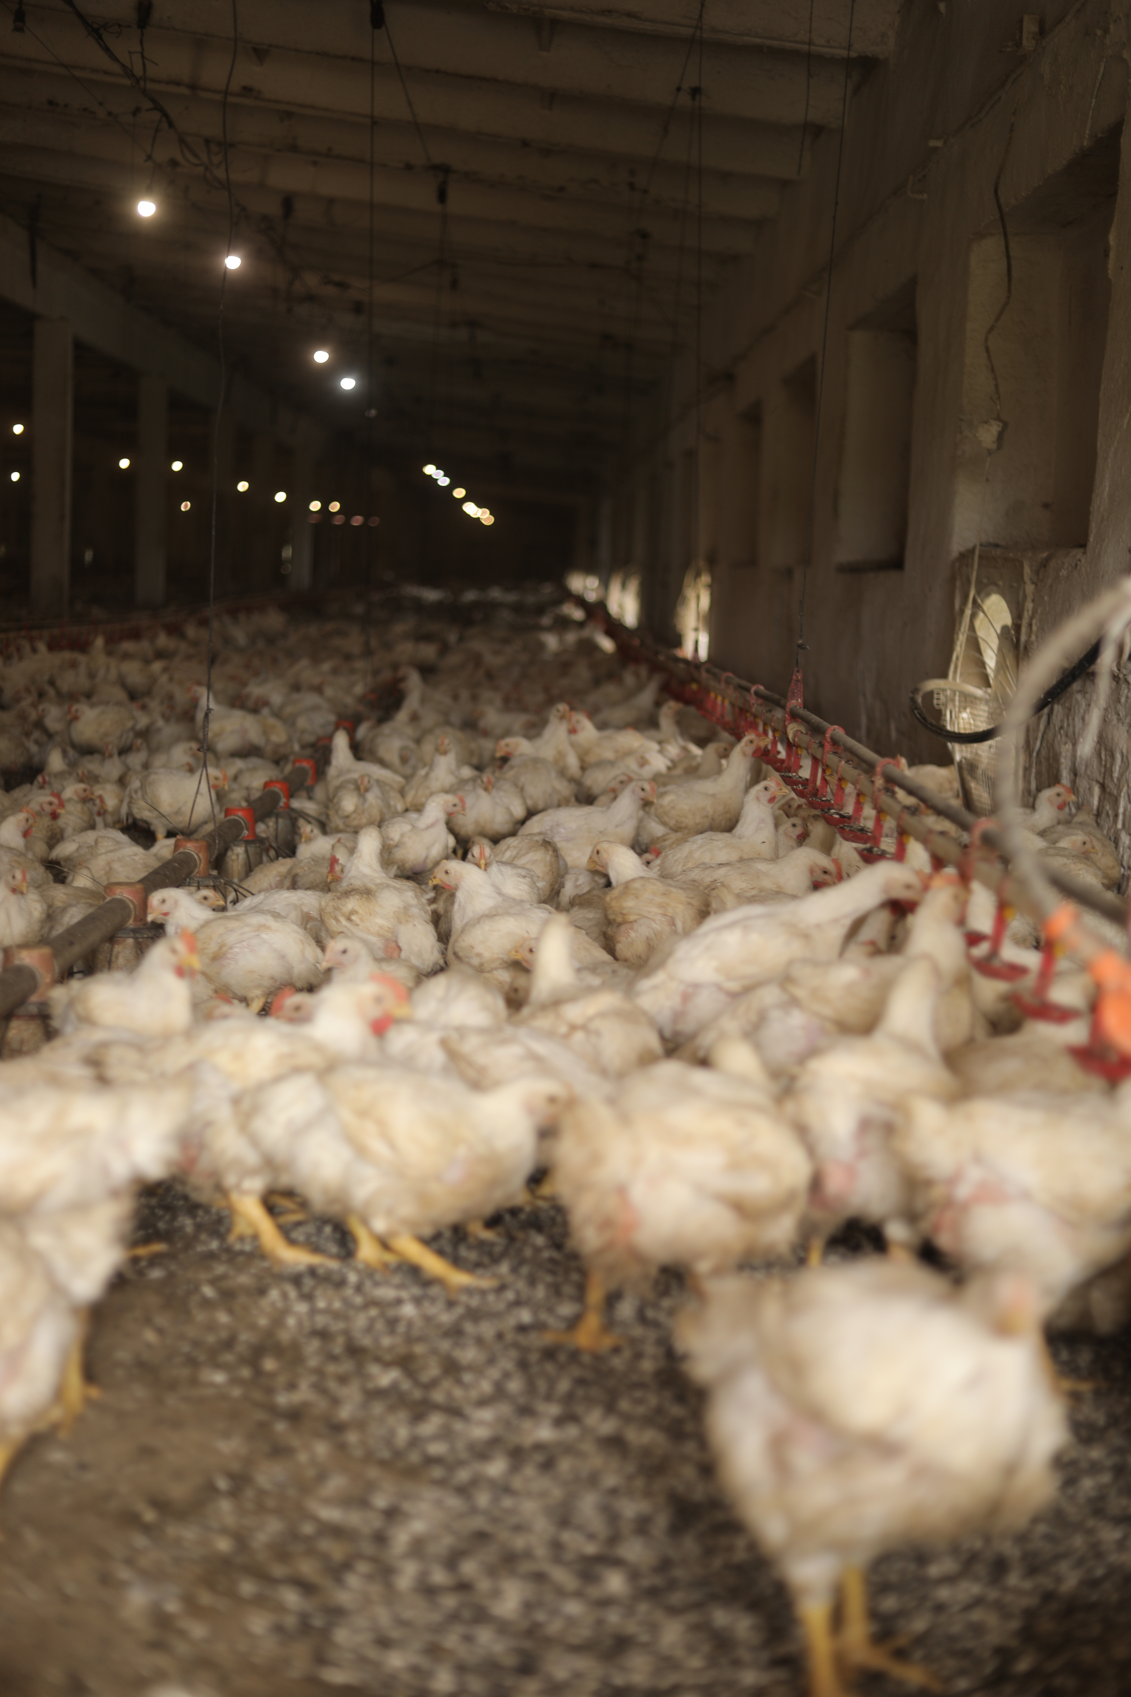
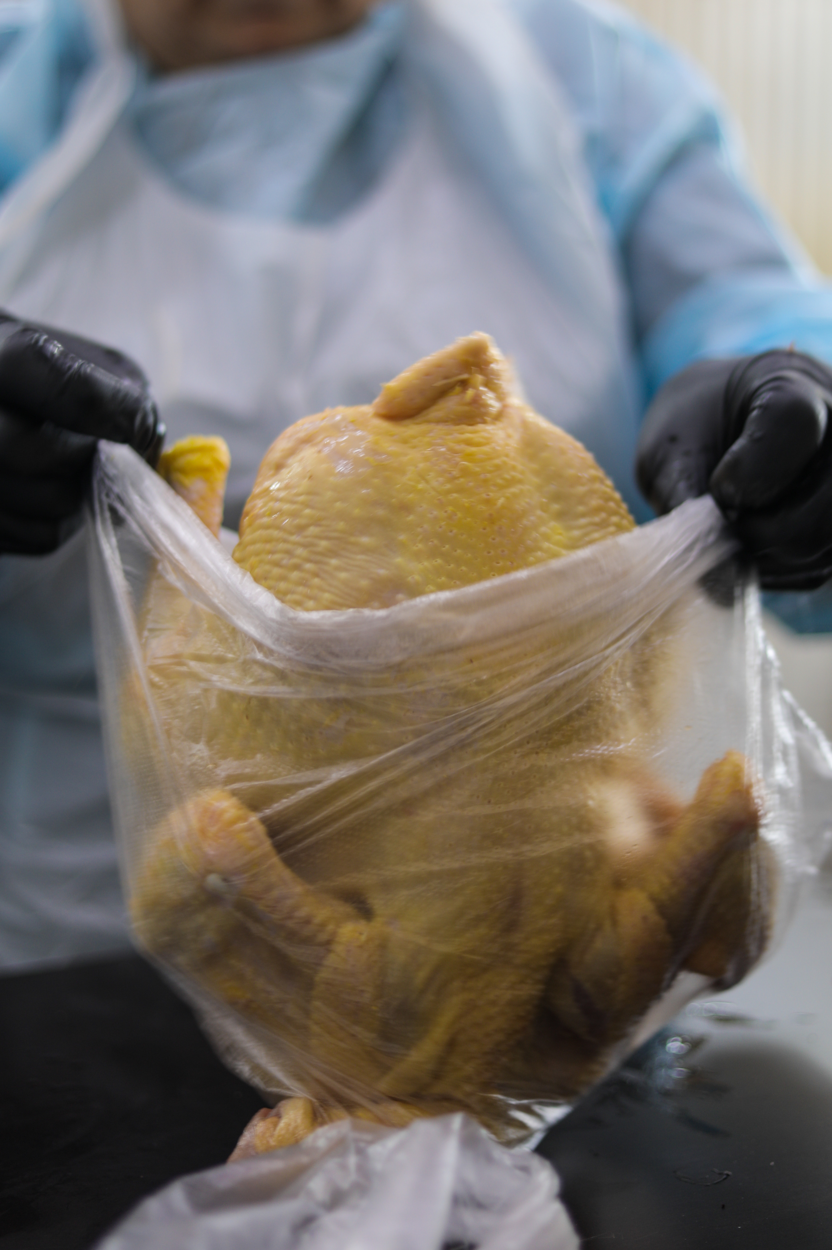
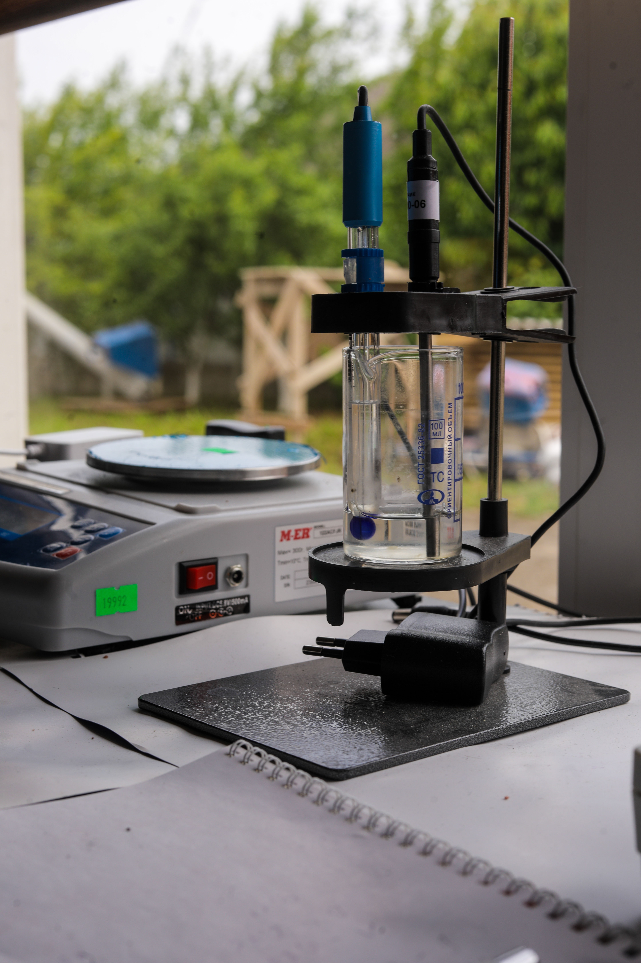
Фото производства

Slide 12
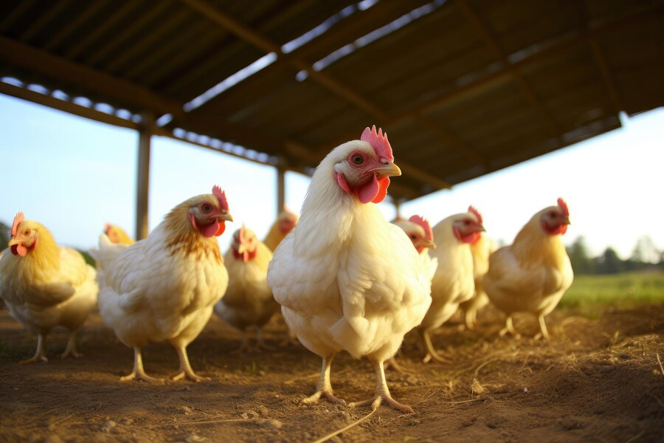
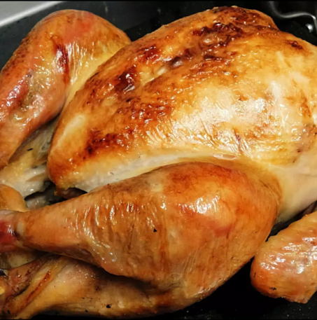
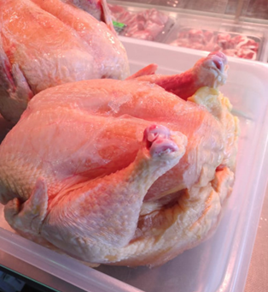
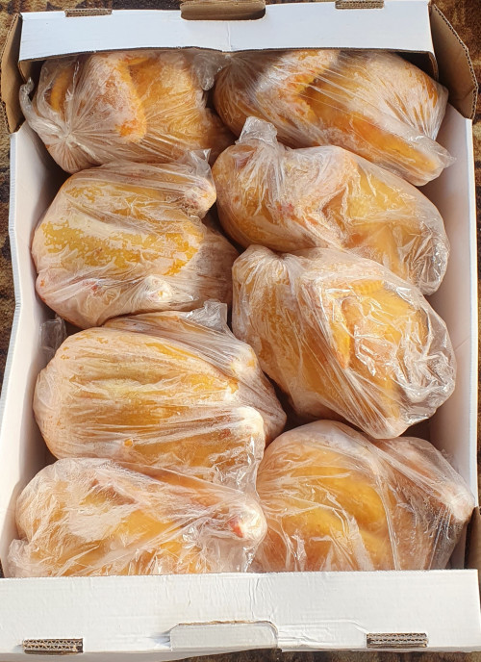
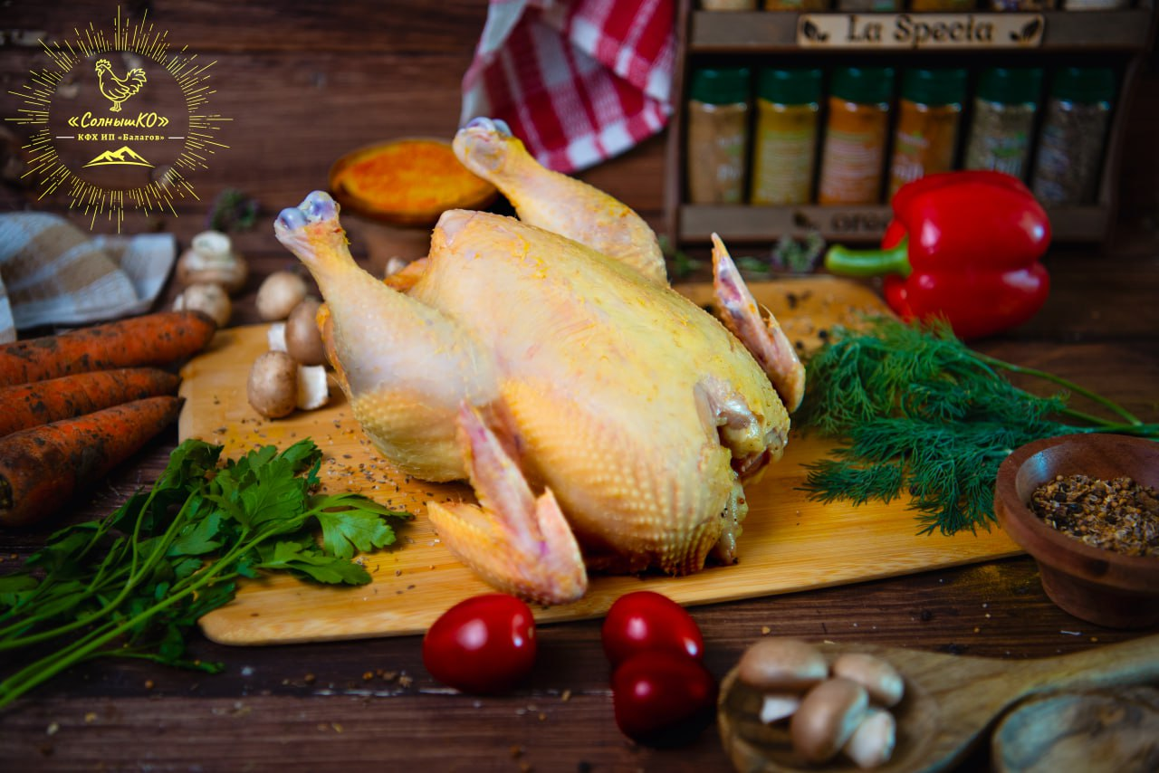
Фото продукции

Slide 13
СПАСИБО ЗА ВНИМАНИЕ!
С НАДЕЖДОЙ НА ДОЛГОСРОЧНОЕ СОТРУДНИЧЕСТВО!
Телефоны: +7 (928) 708-00-60, +7 (929) 237-53-38
Почта: aslanbalagov@mail.ru
Адрес: 361511, Кабардино-Балкарская Республика, Баксанский район, с.Куба-Таба, ул.Октябрьская, д.71А

